Slide 1
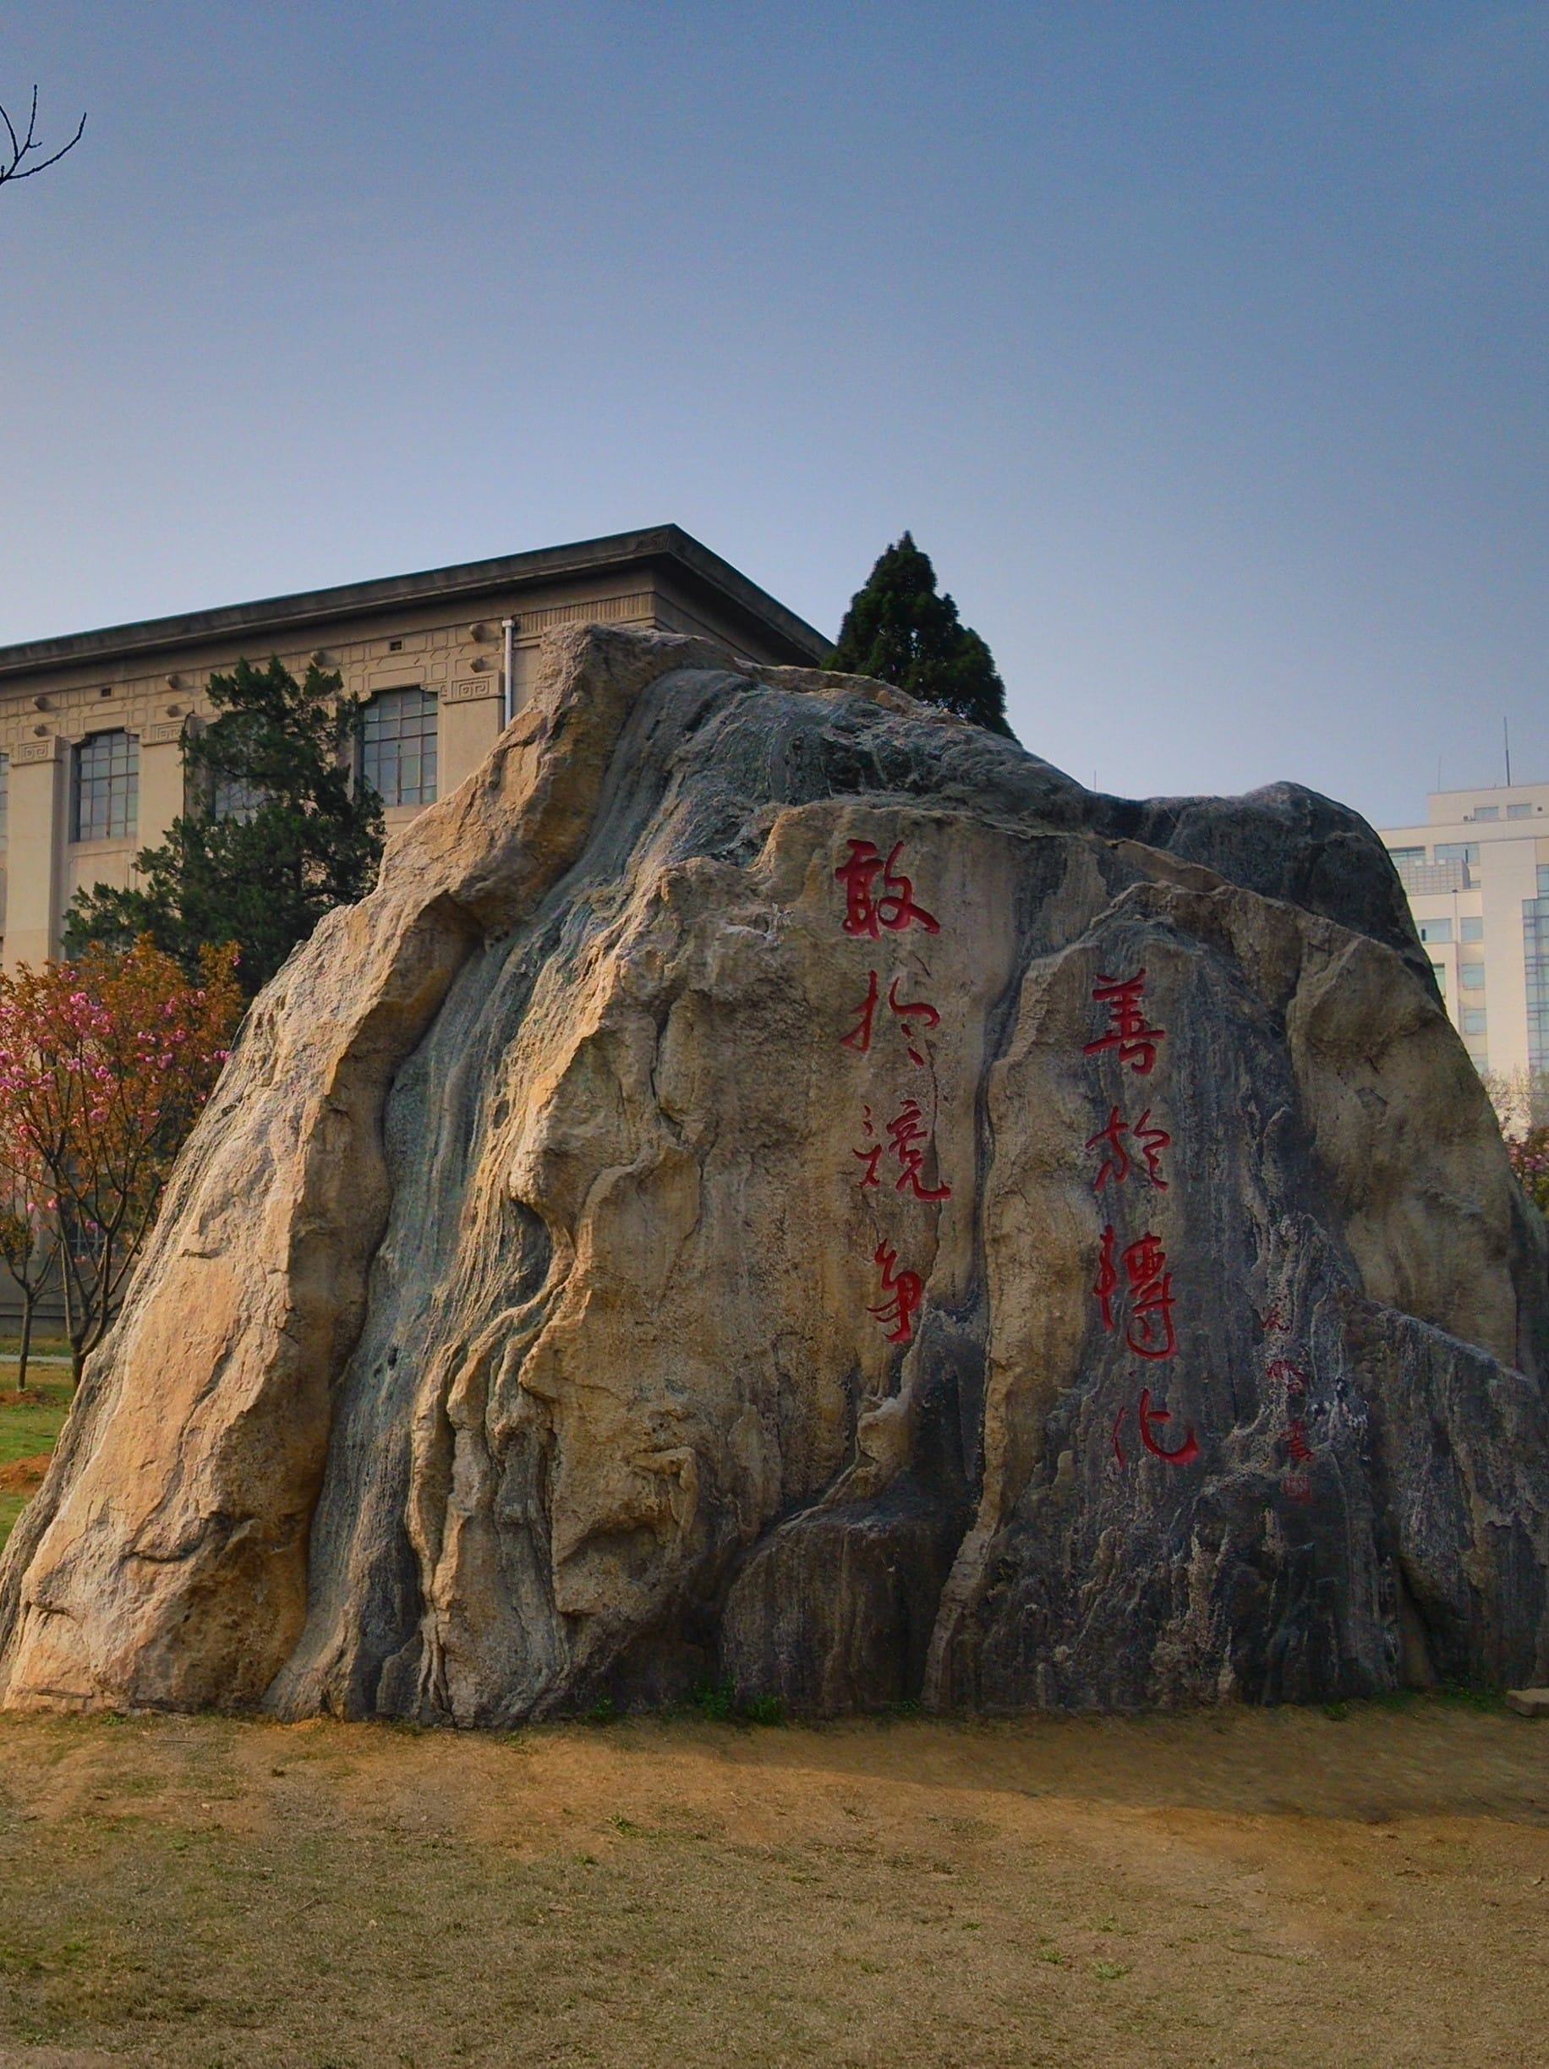
答辩课题
股票数据量化交易
众米量化大数据软件营
帅逸轩
郑玮
张从佳
陈俊 杨胜龙 帅逸轩 张从佳

Slide 2

目录
CONTENTS
数据来源
程序运行
结果分析
Data Sources
Program Run
Results Analysis
最终结论
小组分工
Final Conclusion
Group division of labor

Slide 3
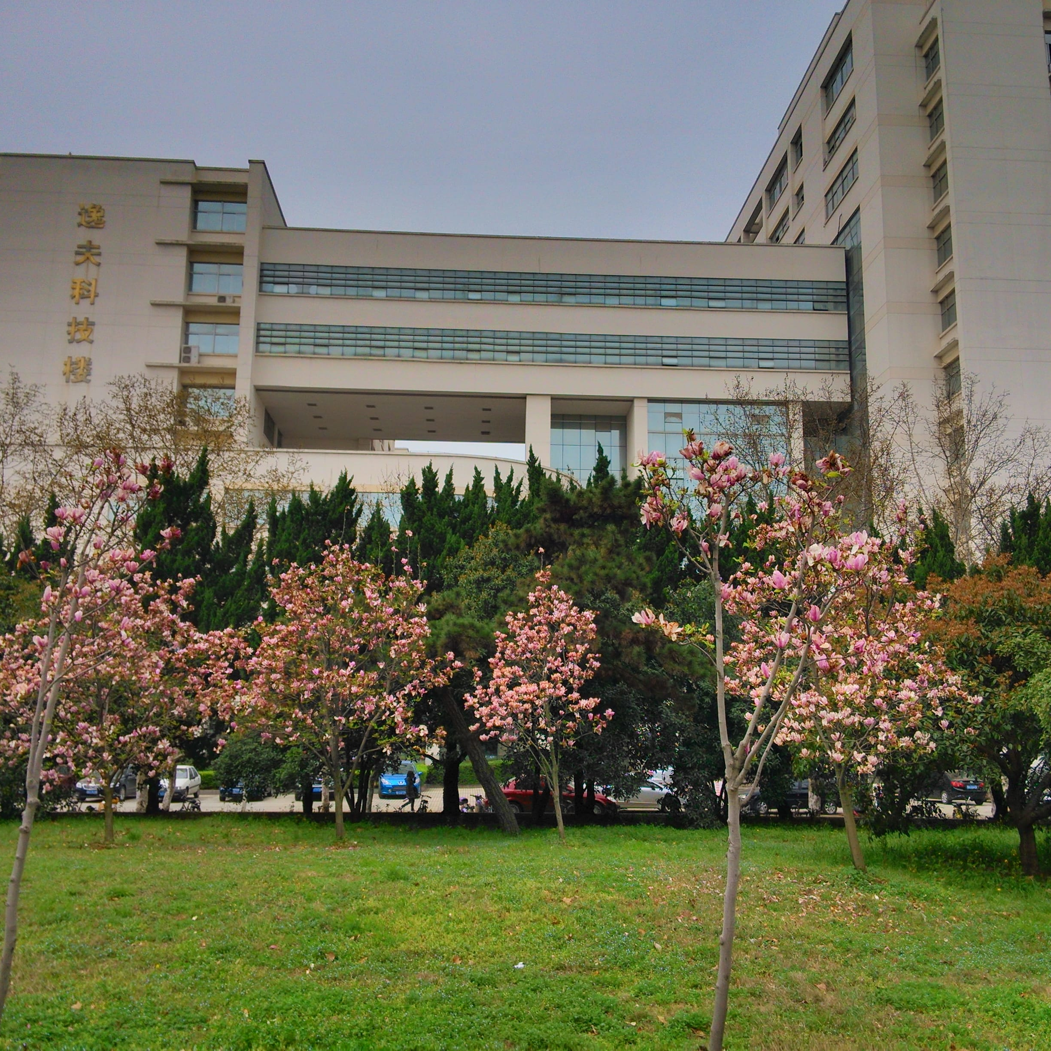
`
数据来源
01
Data Sources

Slide 4
数据来源
股票信息
 | 股票代码 | 发行日期 | 截止日期 | 数据总量
东风汽车 | sh600006 | 1999/07/27 | 2020/8/18 | 4999
中国石化 | sh600028 | 2001/08/08 | 2020/8/18 | 4567
贵州茅台 | sh600519 | 2001/08/27 | 2020/8/18 | 4533
天地科技 | sh600582 | 2002/05/15 | 2020/8/18 | 4331
中国银行 | sh601988 | 2006/07/15 | 2020/8/18 | 3423

Slide 5
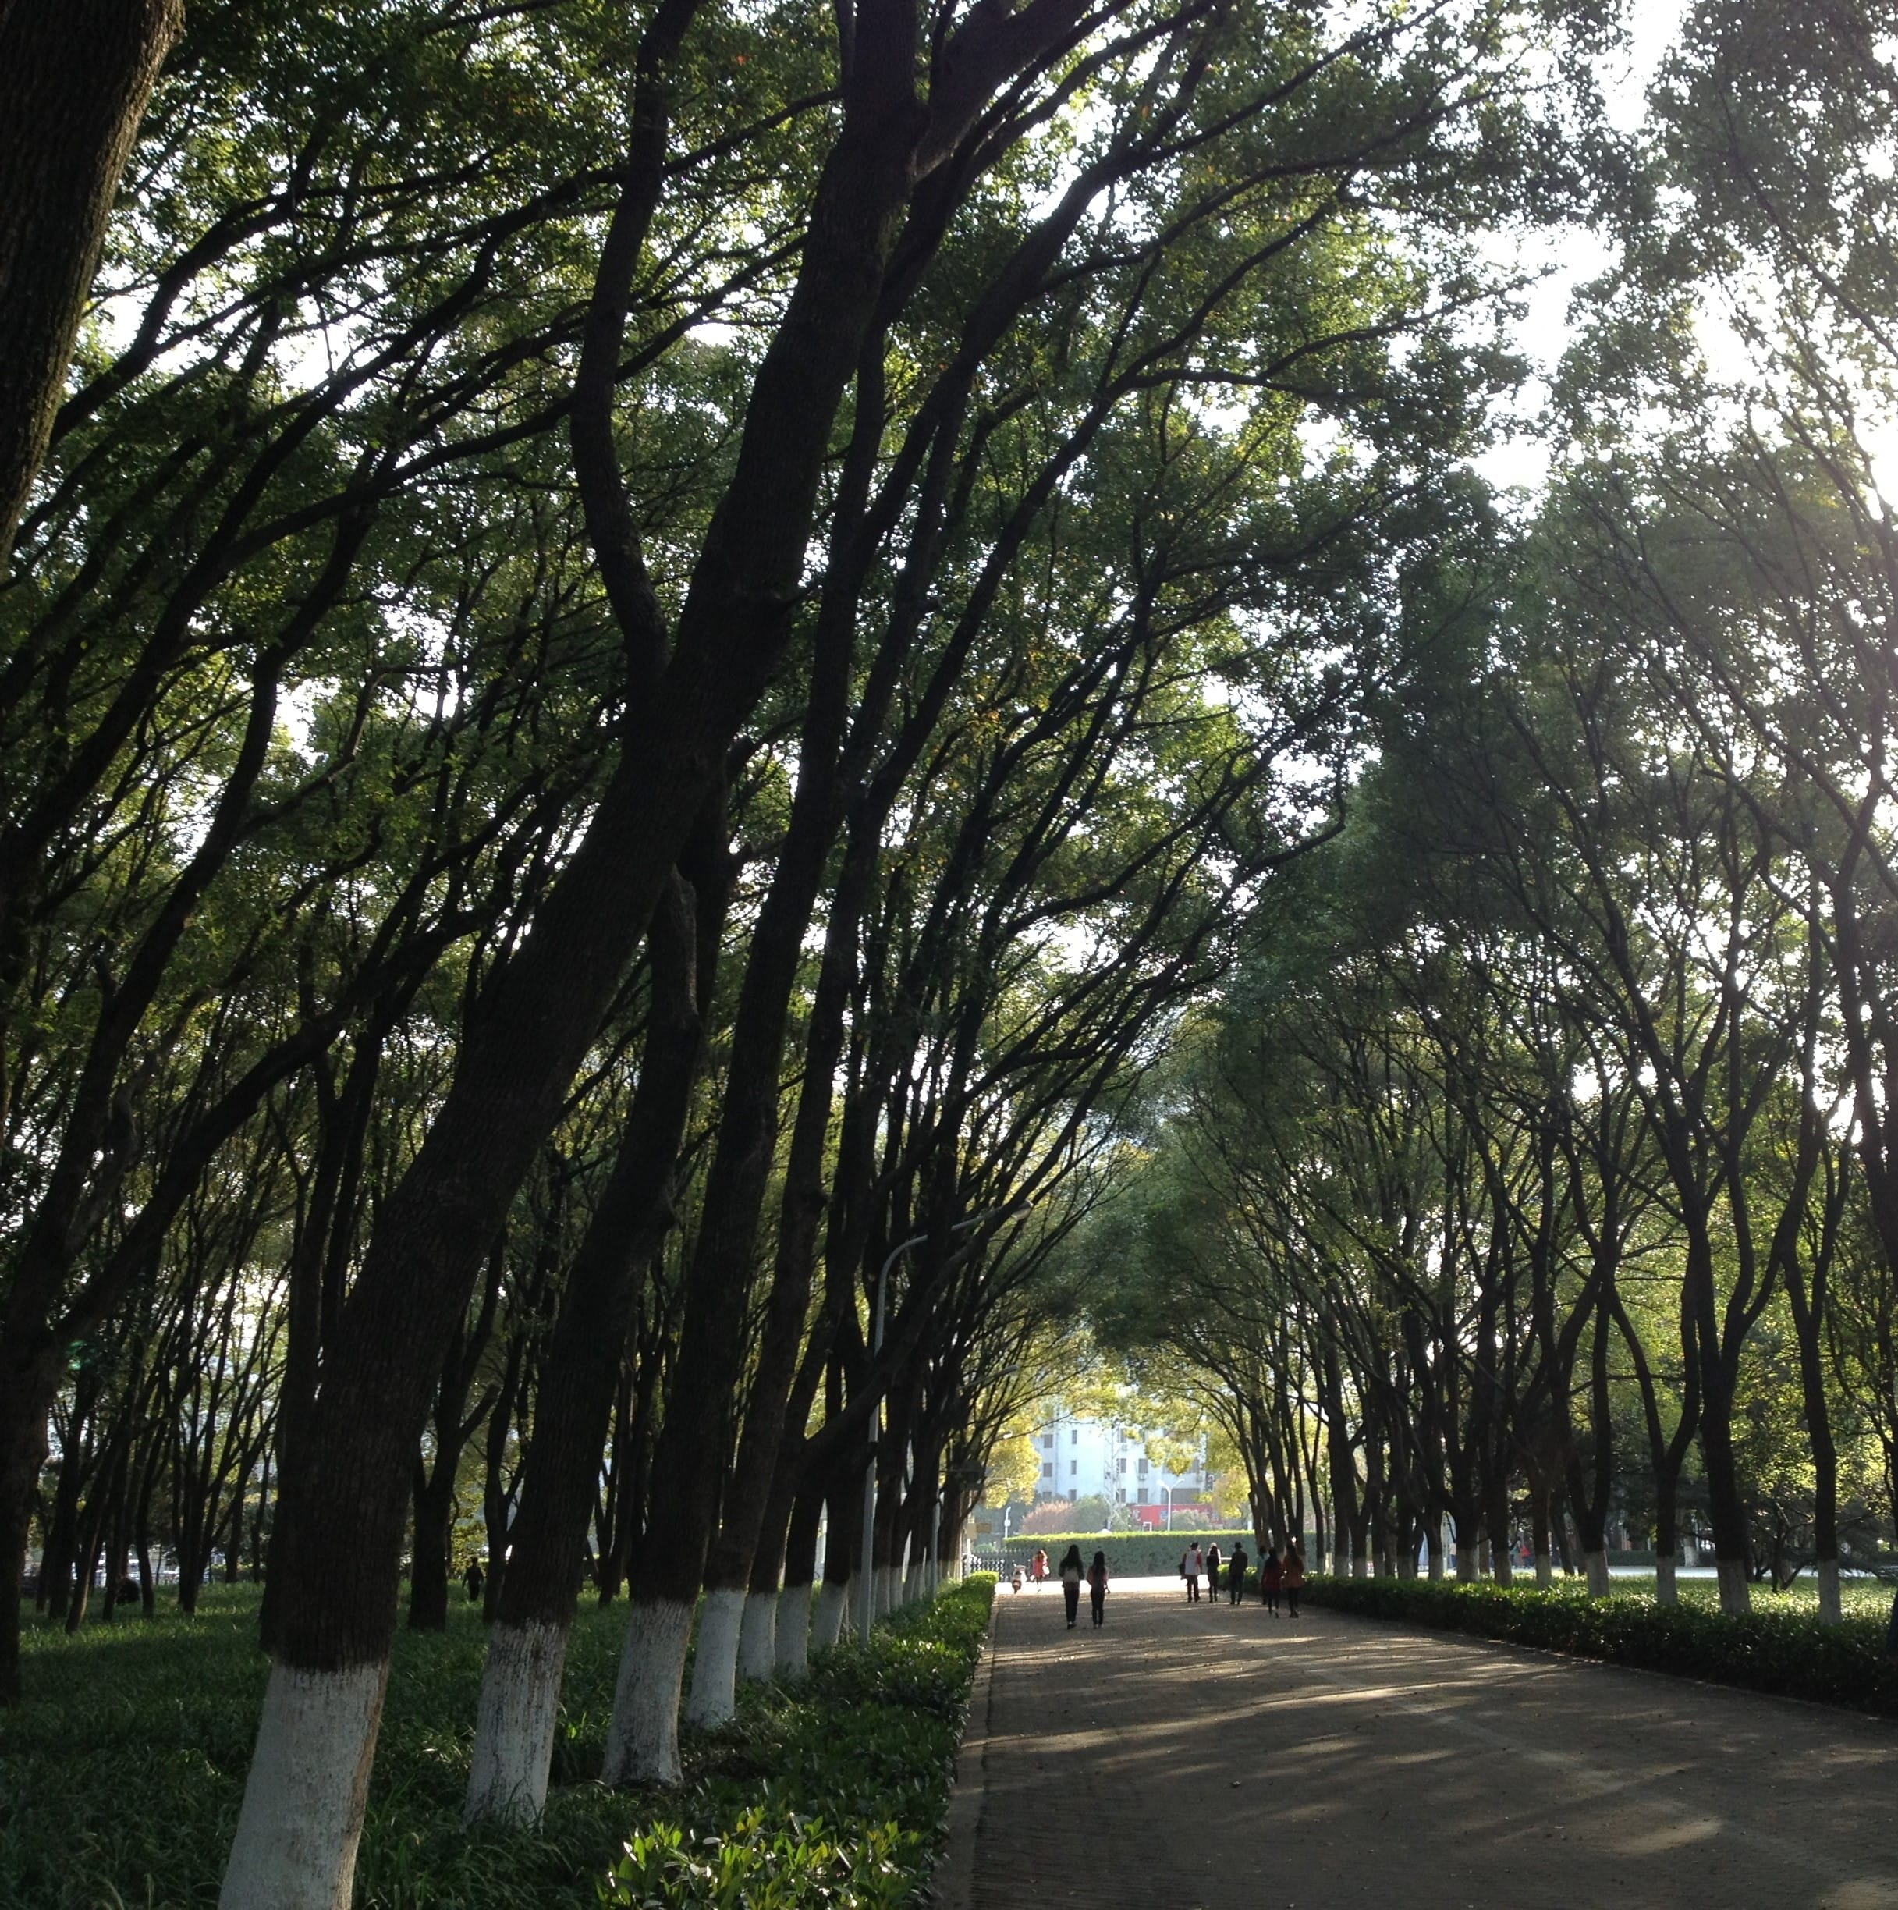
`
程序运行
02
Program Run

Slide 6
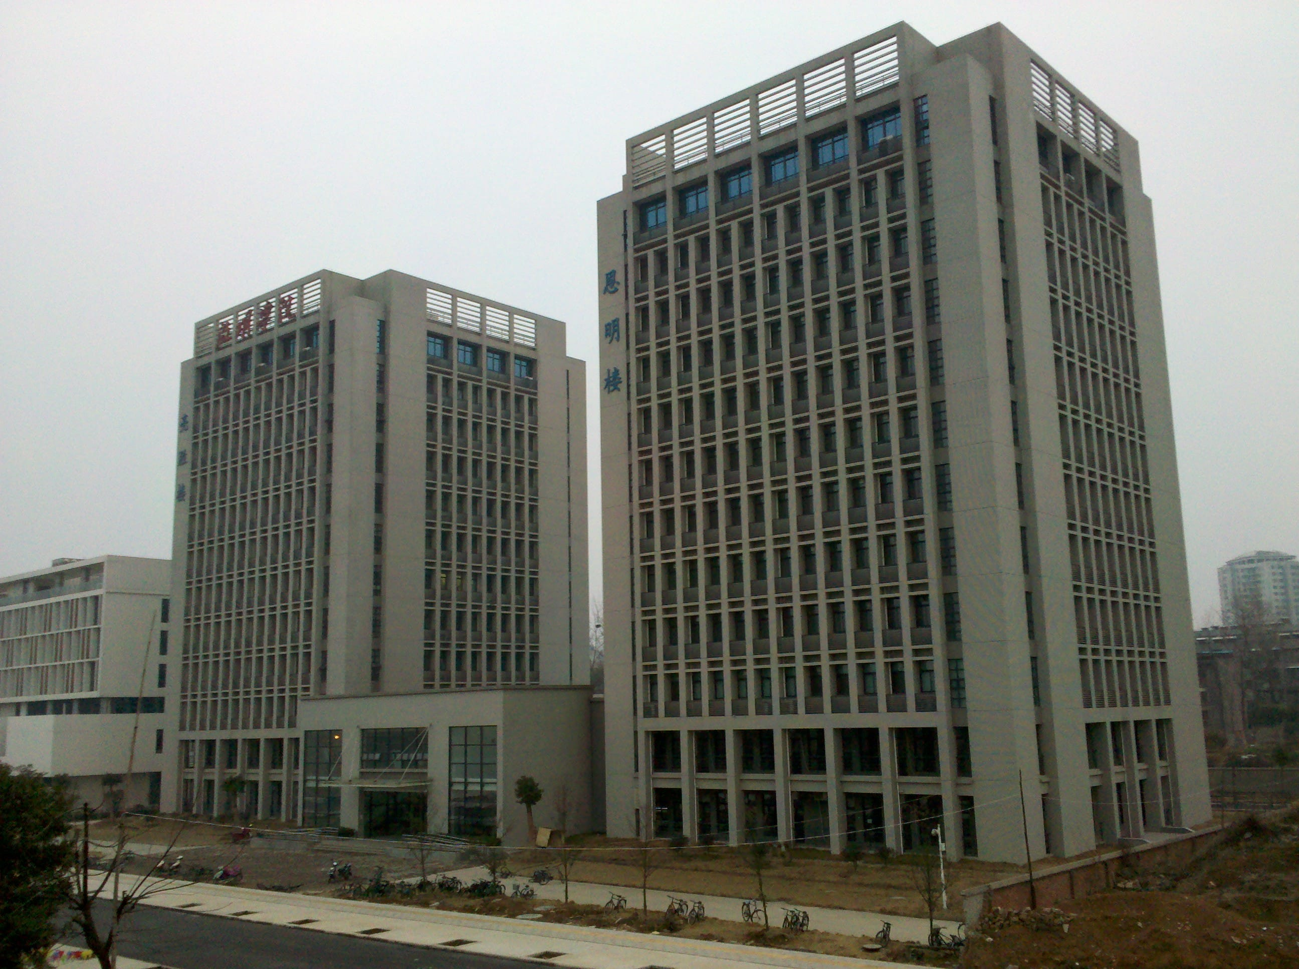
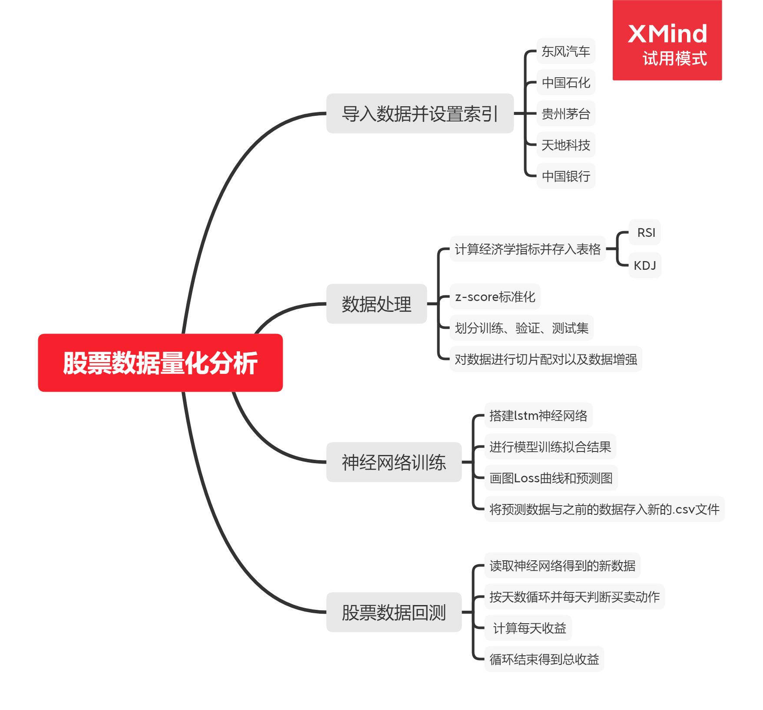
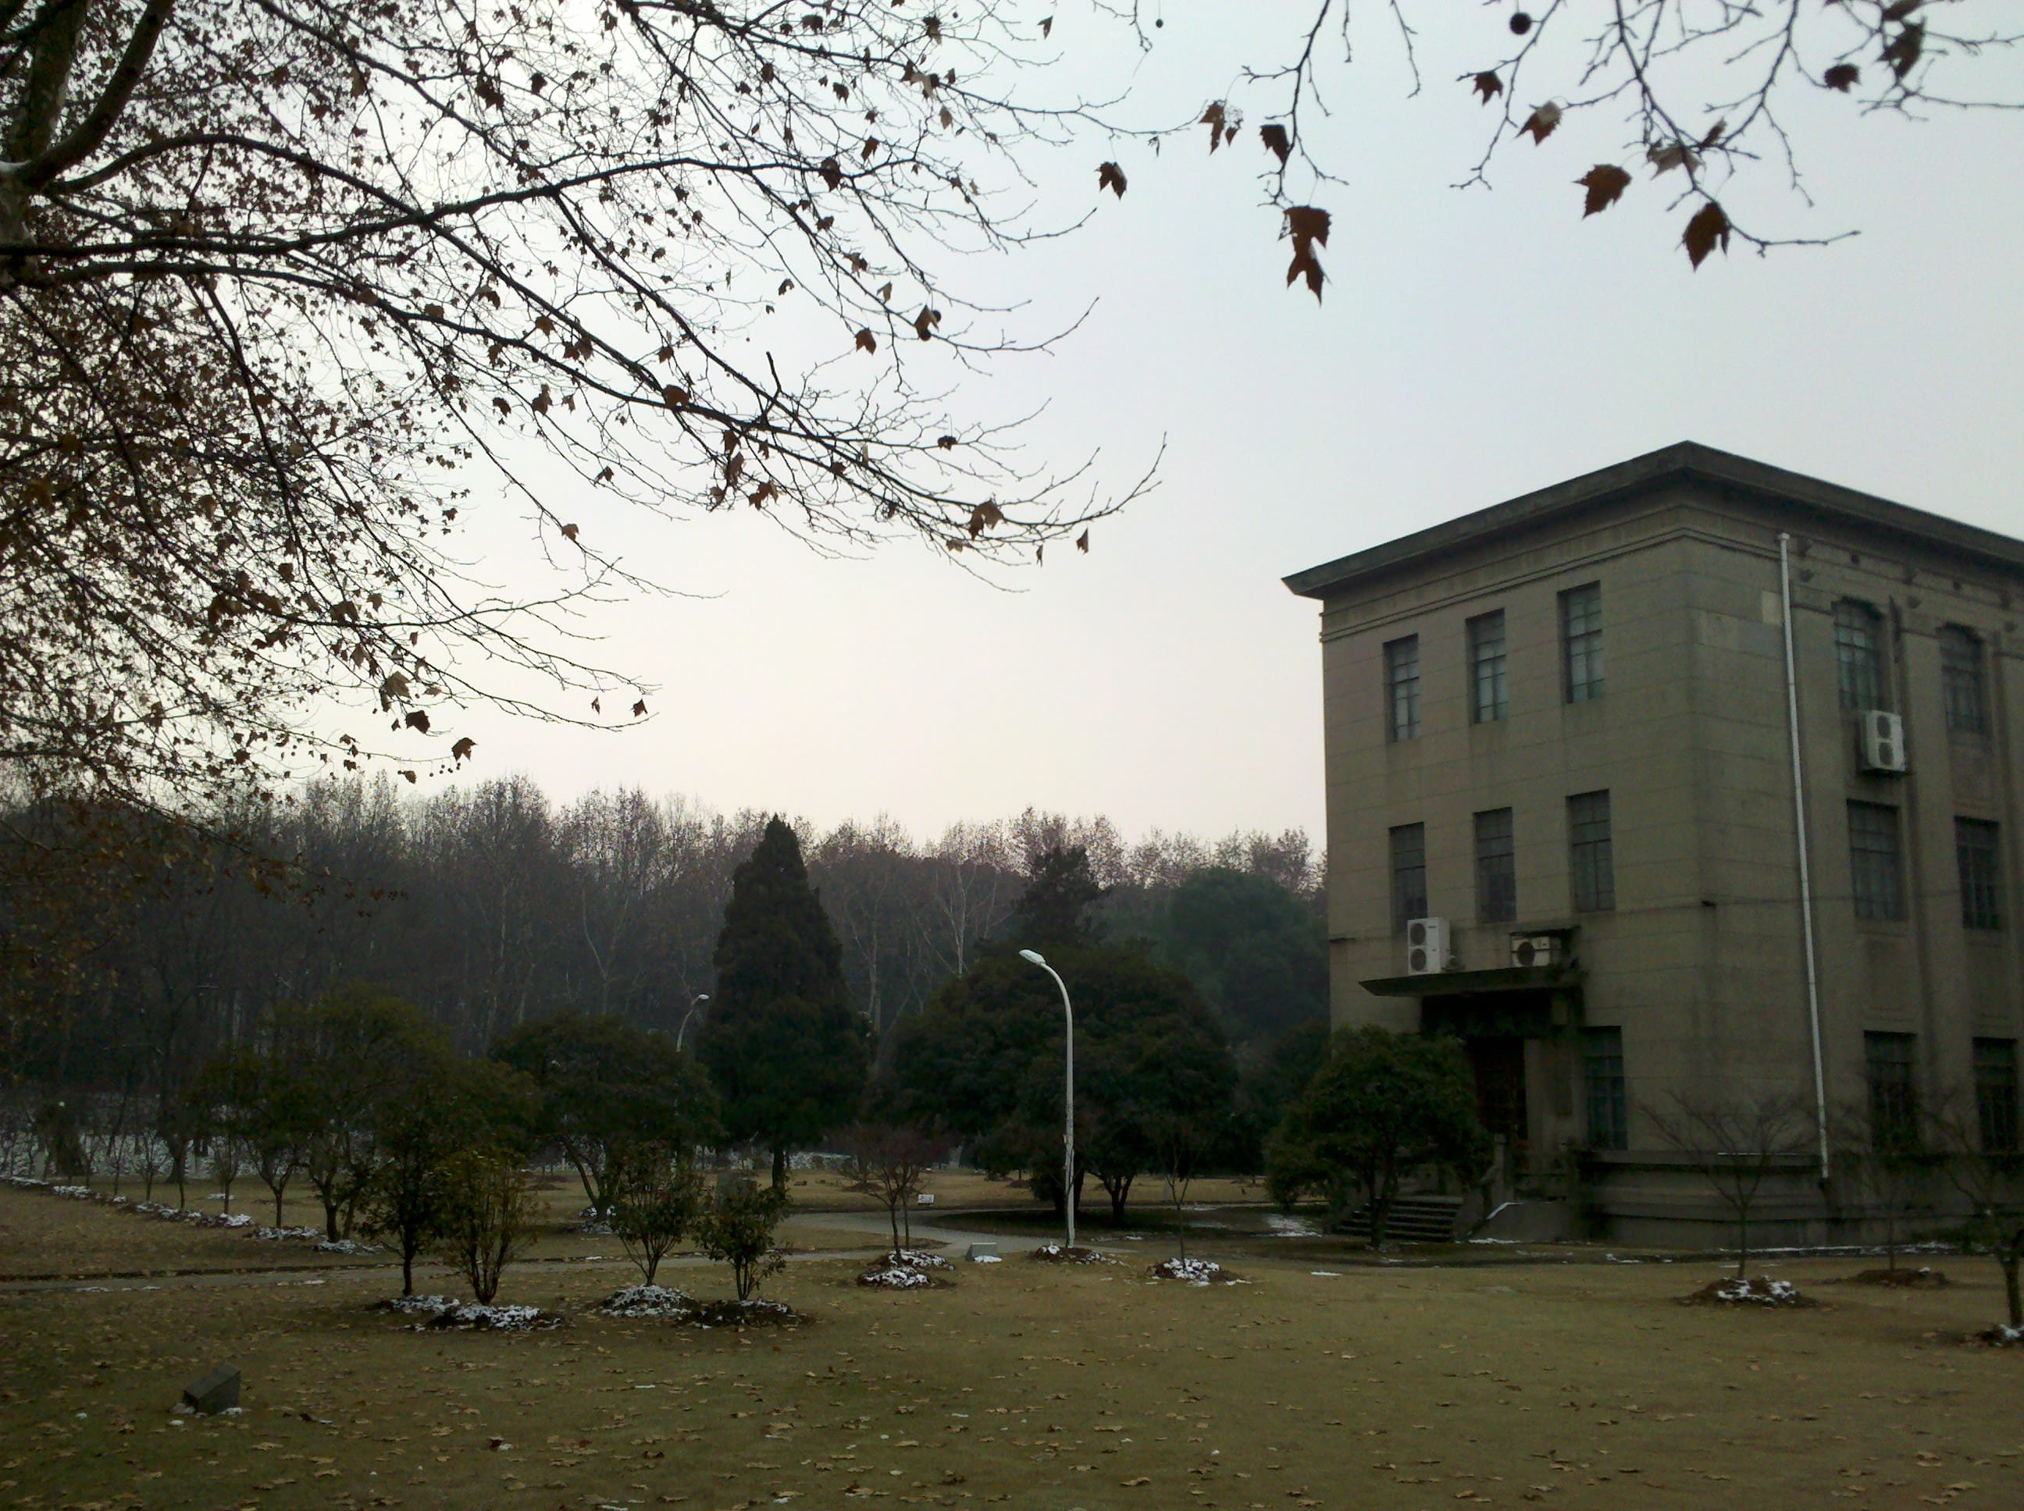
思维导图

Slide 7

`
03
结果分析
Conclusion Analysis

Slide 8
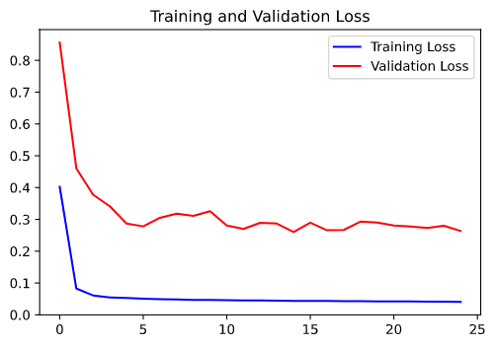
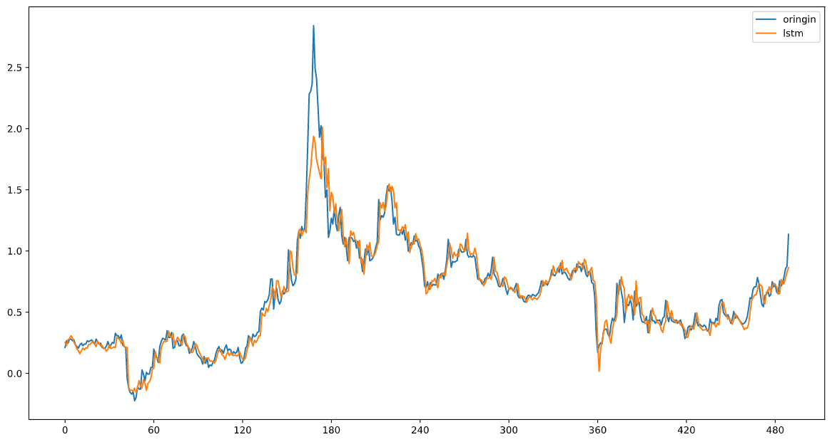
神经网络训练结果
此处只展示拟合得最好的一组数据

Slide 9
回测分析的基本假设
初始资金为100万元
分析时间：2019.8 – 2020.8
不会连续买进或者卖出
股票或期货的数量没有限制

Slide 10
策略一：rsi
def predict_action_rsi(self, kline):
pred_y = kline.get(self.factor)
if self.side == 'long':
if not self.last_y:
self.last_y = pred_y
return
if self.last_y < 30 and pred_y > 30 and self.pos_record['pos'] == 0:
self.last_y = pred_y
return 'buy'
elif self.pos_record['pos'] == 1 and pred_y > 70:
self.last_y = pred_y
return 'close'
self.last_y = pred_y
return None
rsi<30 适合买入
rsi>70 适合卖出

Slide 11
策略二：KD
def predict_action_KD(self, kline):
pred_k = kline.get('K')
pred_d = kline.get('D')
if self.side == 'long':
if not self.last_k:
self.last_k = pred_k
return
if not self.last_d:
self.last_d = pred_d
return
if self.last_k < self.last_d and pred_k > pred_d and self.pos_record['pos'] == 0:
self.last_k = pred_k
self.last_d = pred_d
return 'buy'
elif self.pos_record['pos'] == 1 and self.last_k > self.last_d and pred_k < pred_d:
self.last_k = pred_k
self.last_d = pred_d
return 'close'
self.last_k = pred_k
self.last_d = pred_d
return None
K向上突破D线 适合买入
K向下跌破D线 适合卖出

Slide 12
策略三：KDJ
def predict_action_KDJ(self, kline):
k = kline.get('K')
d = kline.get('D')
j = kline.get('J')
if self.side == 'long':
if self.pos_record['pos'] == 0 and k < 20 and d < 20 and j < 20:
return 'buy'
elif self.pos_record['pos'] == 1 and k > 80 and d > 80 and j > 80:
return 'close'
elif self.side == 'short':
if self.pos_record['pos'] == 0 and k > 80 and d > 80 and j > 80:
return 'sell'
elif self.pos_record['pos'] == -1 and k < 20 and d < 20 and j < 20:
return 'close'
return None
KDJ均小于20 适合买入
KDJ均大于80 适合卖出

Slide 13
策略四：神经网络预测
def predict_action_pred(self, kline):
y = kline.get('C')
pred_y = kline.get('predict')
if self.side == 'long':
if y < pred_y and self.pos_record['pos'] == 0:
return 'buy'
elif self.pos_record['pos'] == 1 and y > pred_y:
return 'close'
else:
if y > pred_y and self.pos_record['pos'] == 0:
return 'sell'
elif self.pos_record['pos'] == 0 and y < pred_y:
return 'close'
return None
预测到股价上涨 适合买入
预测到股价下跌 适合卖出

Slide 14
策略五：AVG
def predict_action_avg(self, kline):
pred_s = kline.get('signal')
if self.side == 'long':
if not self.last_s:
self.last_s = pred_s
return
if self.pos_record['pos'] == 0 and self.last_s != 1 and pred_s == 1:
self.last_s = pred_s
return 'buy'
elif self.pos_record['pos'] == 1 and self.last_s == 1 and pred_s != 1:
self.last_s = pred_s
return 'close'
self.last_s = pred_s
return None
短期均线越过长期均线 适合买入
短期均线跌破长期均线 适合卖出

Slide 15
每次交易的股票数量
原则：按照所能购买的最大数量进行投资
初始资金
当前股价
做多
self.num = self.init_asset // self.pos_record['price']
做空
self.num = 2 * self.init_asset // self.pos_record['price']
注：每支股票的手续费为0.4元

Slide 16
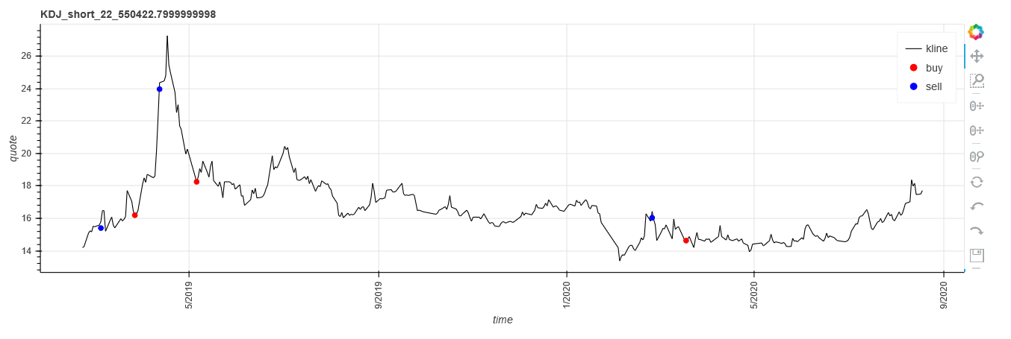
东风汽车回测图

Slide 17
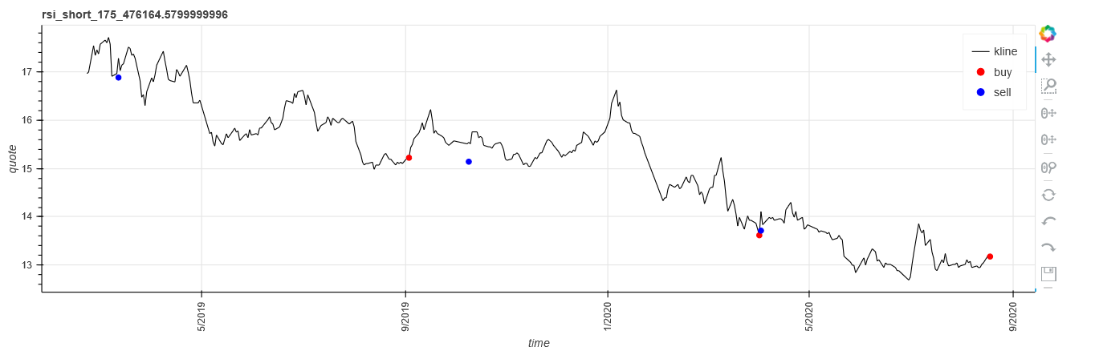
中国石化回测图

Slide 18
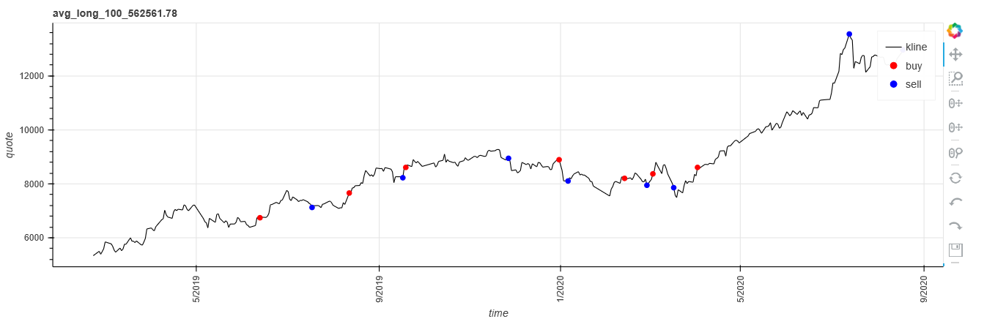
贵州茅台回测图

Slide 19
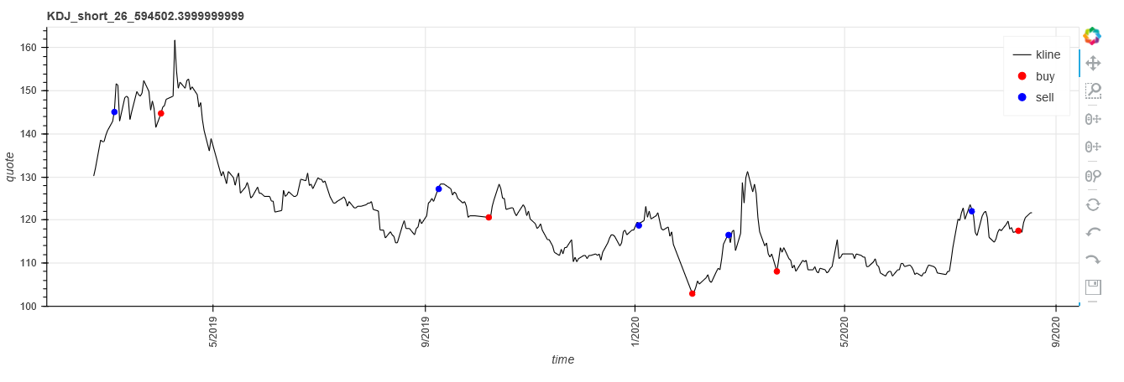
天地科技回测图

Slide 20
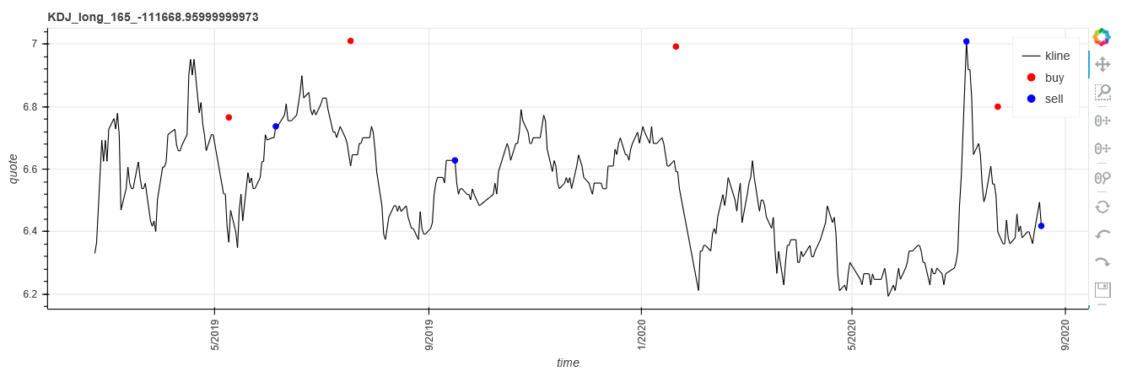
中国银行回测图

Slide 21
回测结果对比
我们将五种数据分别利用不同的分析方法，在同样的策略下得到不同的利润并将每种数据的最高利润打印并展示。
 | RSI | KD | KDJ | 神经网络 | AVG
东风汽车 | 392145.24 | 25452.21 | 550422.8 | -392494.5 | 76919.06
中国石化 | 476164.58 | -607899.2 | 233511.95 | 427597.98 | -184524.4
贵州茅台 | 486258.56 | 356524.24 | 171474.66 | \ | 562561.78
天地科技 | 572192.64 | 177075.87 | 594502.4 | 499727.75 | 301267.52
中国银行 | -150426.0 | -1789210 | -111669.0 | -127534.9 | -471497.0

Slide 22
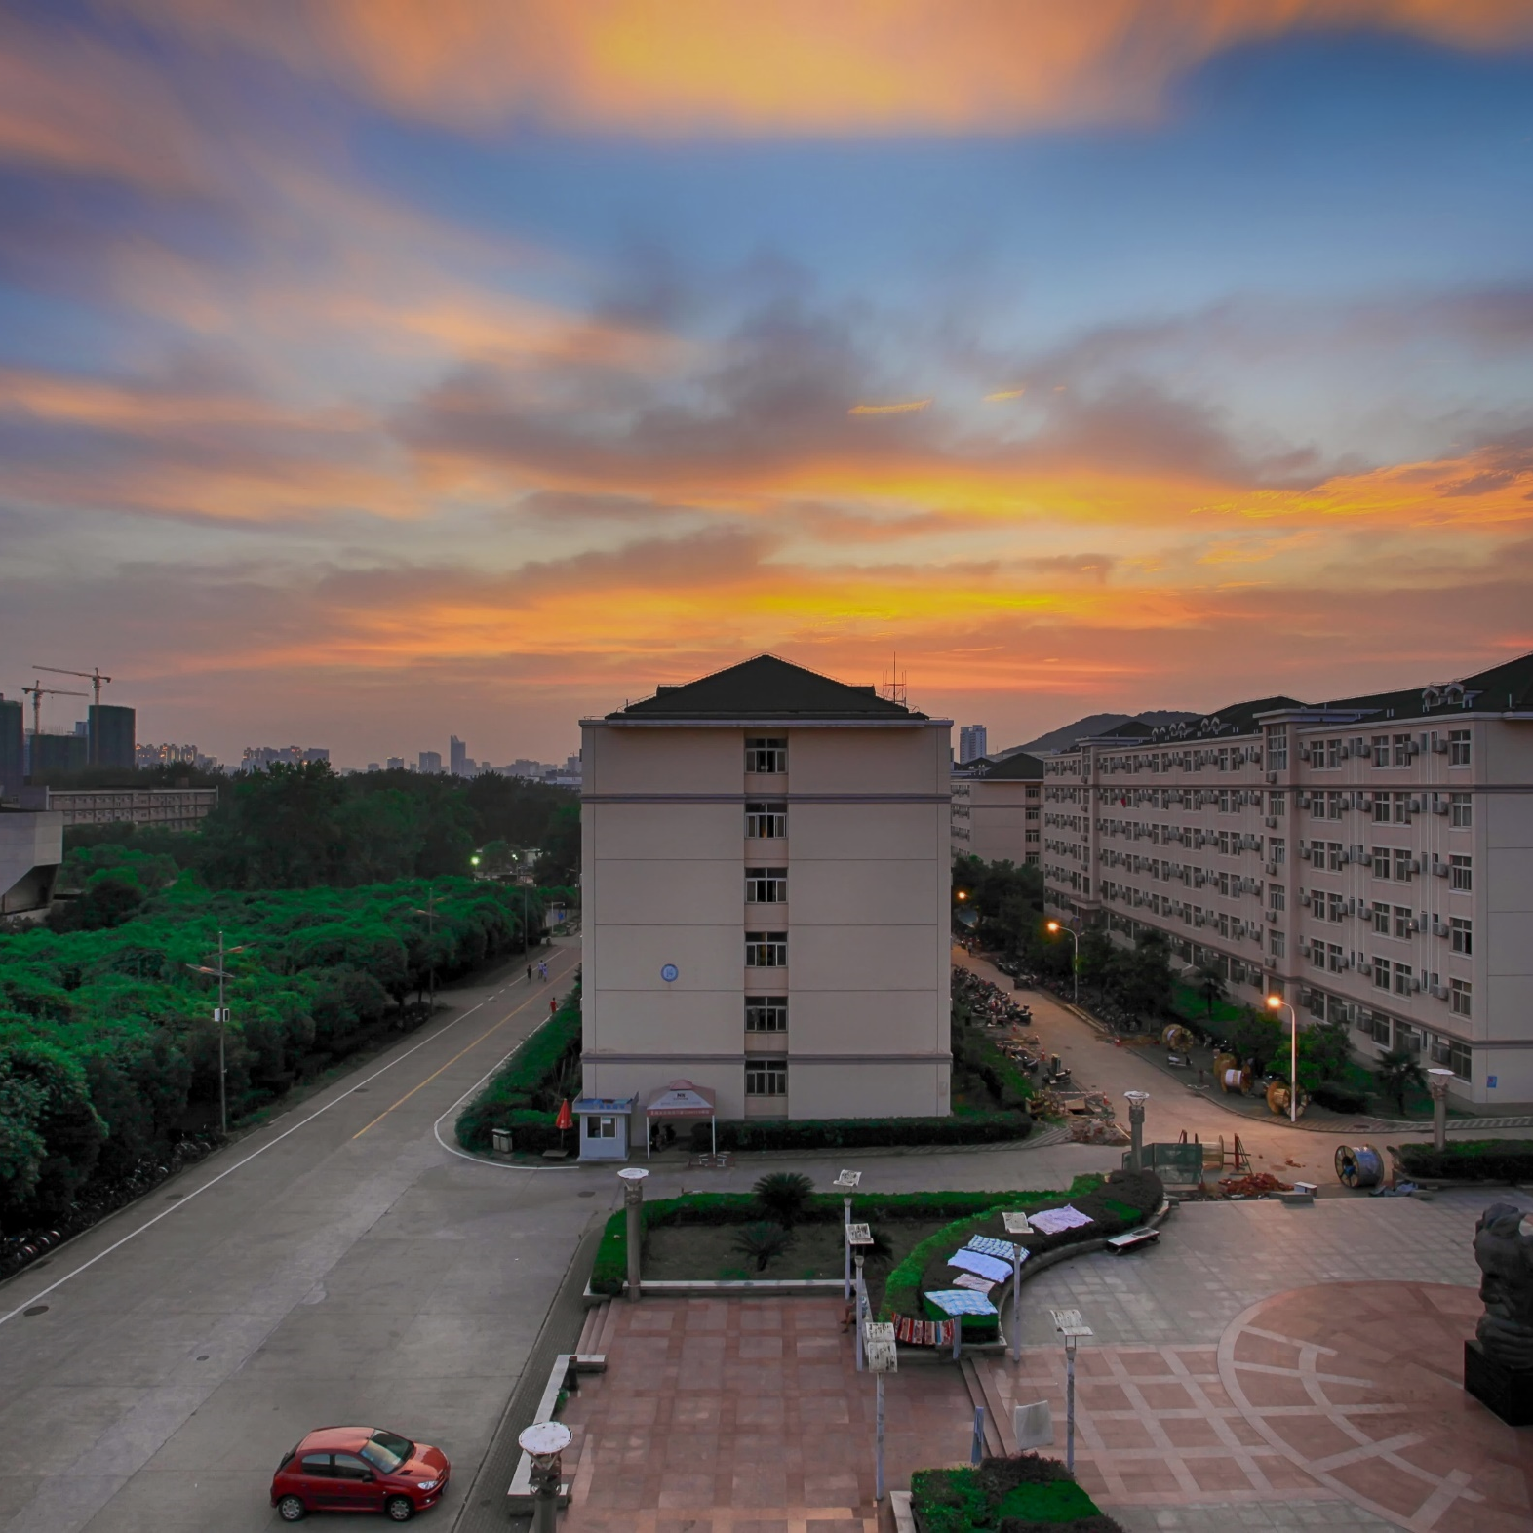
`
04
最终结论
Final Conclusion

Slide 23
最终结论
炒股小总结
由上述得到结果可以发现，对于不同股票取得最大利润所适用的方法不同。同时以KDJ为分析方法的得到最高利润的股票占数较多，说明传统的KDJ方法目前仍然优于新的神经网络方法或者说神经网络拟合的效果没有达到预期效果。五支股票中有四支或多或少存在过亏损，而天地科技在所选用的方法中不存在亏损且存在最高利润594502.4元，但中国银行全部亏损。因此在选取股票投资时选择天地科技是个比较好的选择。

Slide 24
`
小组分工
05
Group Division of Labor

Slide 25
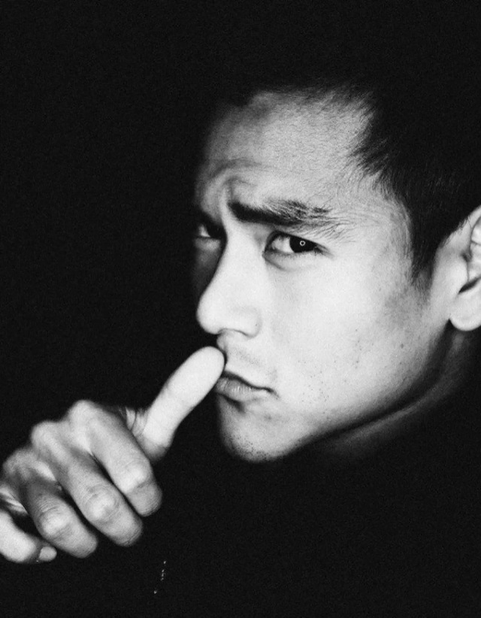
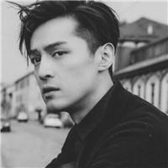
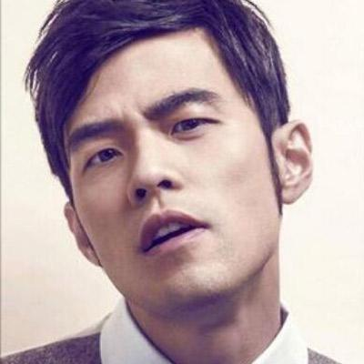
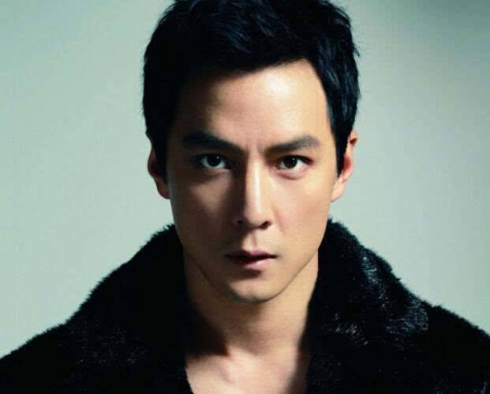
小组分工
组长
组员
组员
组员
张从佳
帅逸轩
陈俊
杨胜龙
负责数据回测，计算总收益并对多组数据进行对比求最优；负责相关Notebook撰写。
负责神经网络搭建、模型训练、程序的汇总运行；负责相关的Notebook撰写。
负责数据查找、筛选、导入数据并对数据清洗，设置索引；负责撰写Readme。
负责数据处理，定义相关变量并进行因子计算且导入表格；负责撰写PPT。

Slide 26
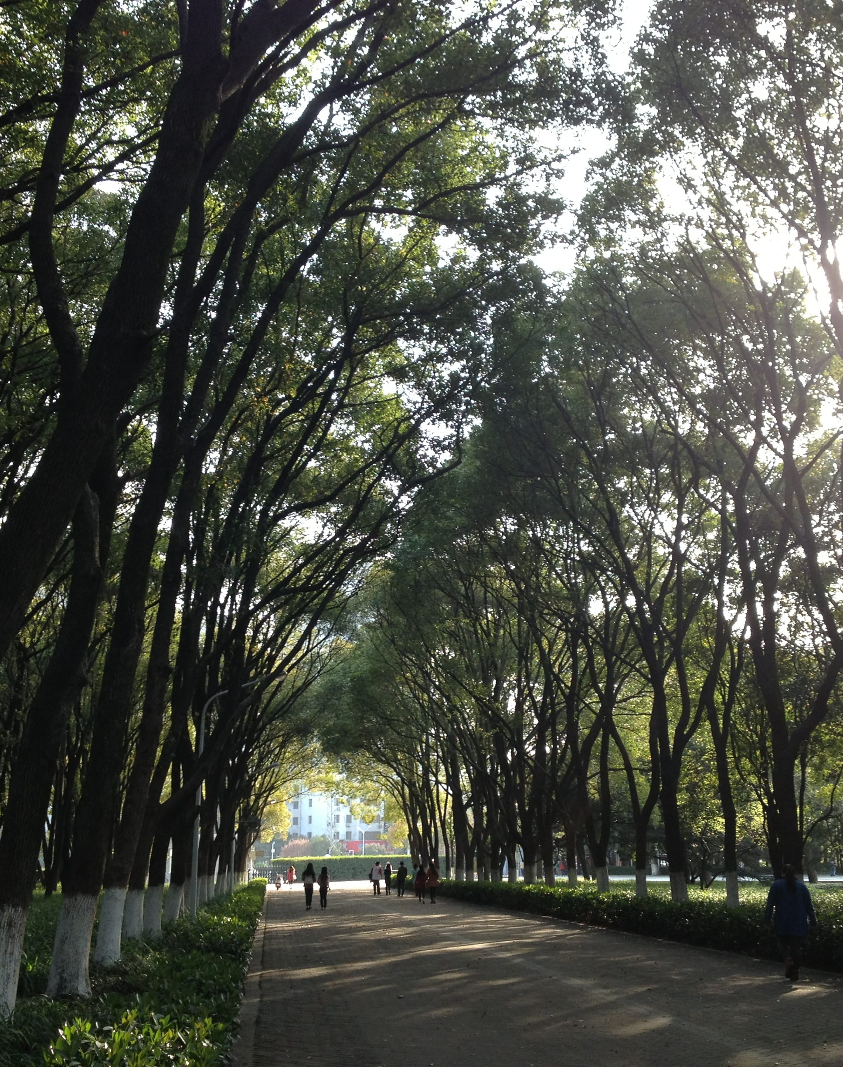
感谢老师的
悉心指导
Thanks To The Teacher's Careful Guidance
帅逸轩
郑玮
张从佳
陈俊 杨胜龙 帅逸轩 张从佳

